Slide 1
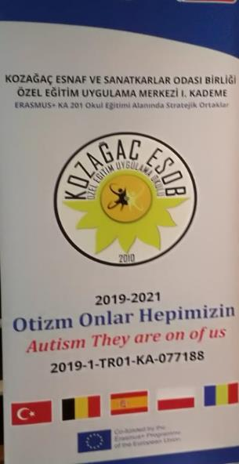
Autism They are On Of Us 2019-1-TR01-KA201-077188
28 martie -1 aprilie 2022
VARȘOVIA, POLONIA
Konya, 27-28 February 2020

Slide 2
Scopul proiectului
să îmbunătățească abilitățile de viață ale copiilor diagnosticați cu tulburări din spectrul autist pentru a facilita adaptarea lor la viața socială, pentru a-i ajuta pe elevii diagnosticați cu această tulburare, precum și familiile acestora să își cunoască drepturile.
să faciliteze incluziunea școlară și socială a acestor elevi prin valorificarea capacităților personale.
conștientizarea rolului școlii și al familiei în viața copiilor diagnosticați cu tulburări din spectrul autist prin îmbunătățirea cunoștințelor și competențelor familiilor din care provin, dar și ale profesorilor care lucrează în acest domeniu.

Slide 3
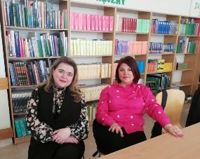
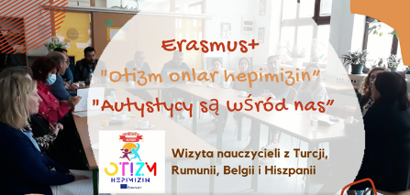
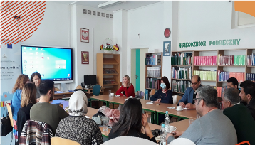
Activitatea derulată în Varșovia, Polonia perioada: 28 martie -1 aprilie 2022 instituția ORGANIZATOARE: Școala Primară Jan Marcin Szancer parteneri: Turcia, Spania, Belgia, Polonia, România tipul activității: Program de formare pe problematica tulburărilor de spectru autist

Slide 4
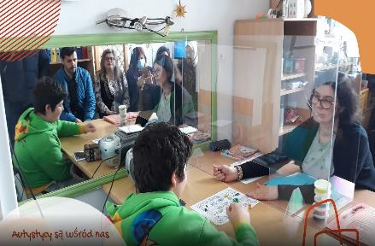
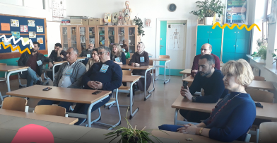
ACTIVITĂȚI DESFĂȘURATE
activități educaționale și terapeutic – recuperatorii
dezbateri privind probleme și dificultăți care apar în mediul educațional atunci când vorbim de integrarea școlară a elevilor cu tulburări din spectrul autist sau alte tipuri de dizabilități
exemple practice de integrare școlară a copiilor cu cerințe educaționale speciale
modalități de intervenție terapeutică ale specialiștilor care pot facilita adaptarea elevilor cu tulburări de spectru autist la mediul școlar

Slide 5
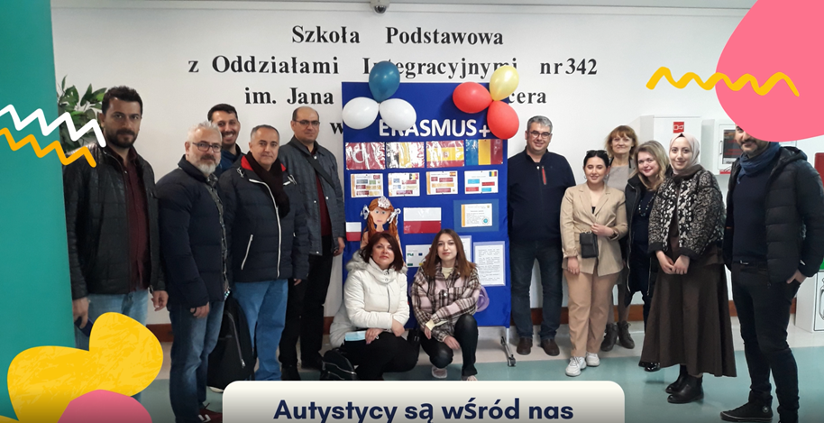
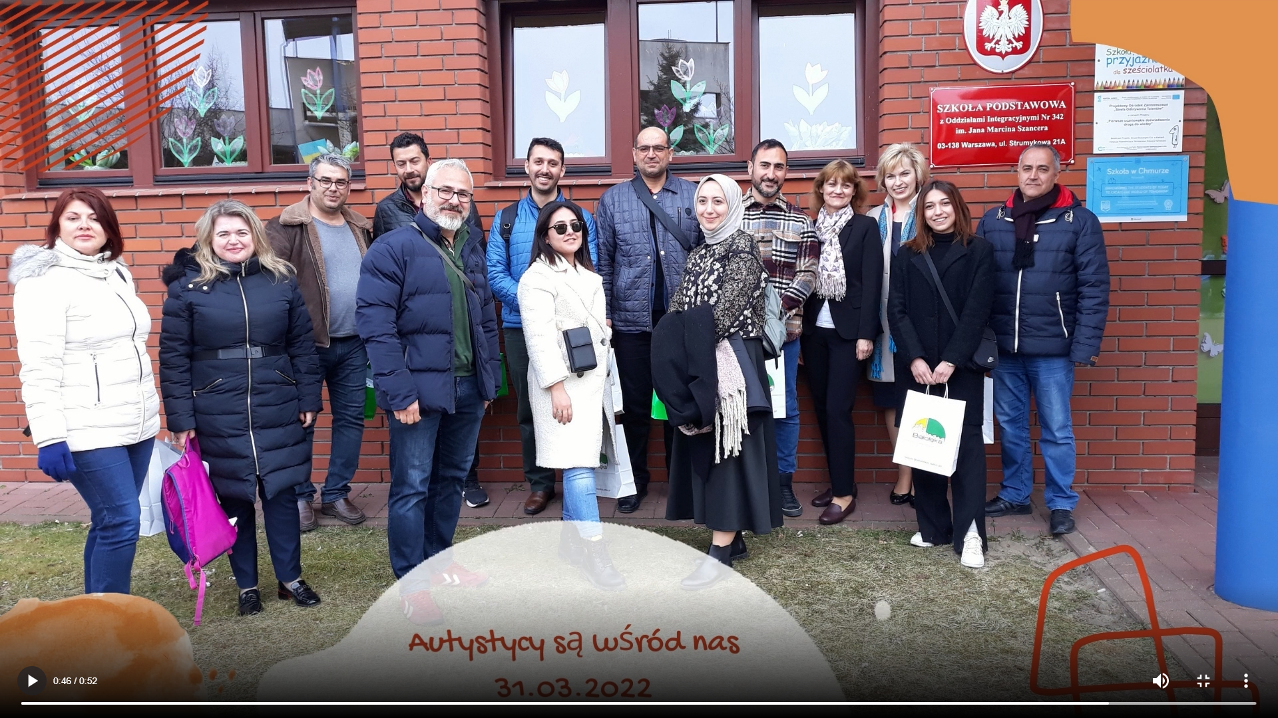
ȘCOALA PRIMARĂ JAN MARCIN SZANCER
1562 elevi în 72 de clase
193 profesori din care 44 specialiști
2 corpuri de clădire
școală integratoare în care erau integrați 74 elevi cu mai multe tipuri de dizabilități: intelectuale, locomotorii, deficiență de auz, TSA
școală multiculturală- elevi imigranți din Ucraina, Rusia, Belarus, Armenia, Kazahstan, Turkmenistan, Marea Britanie

Slide 6
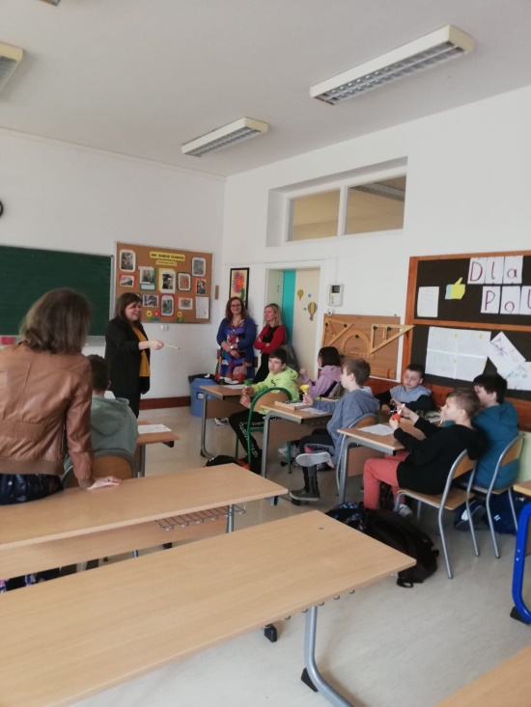
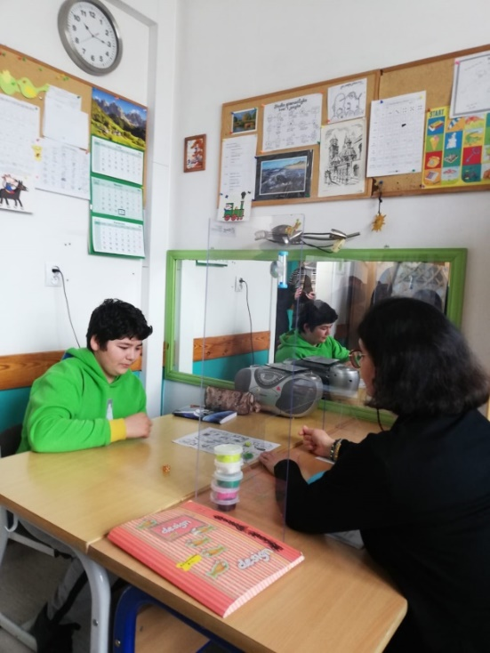
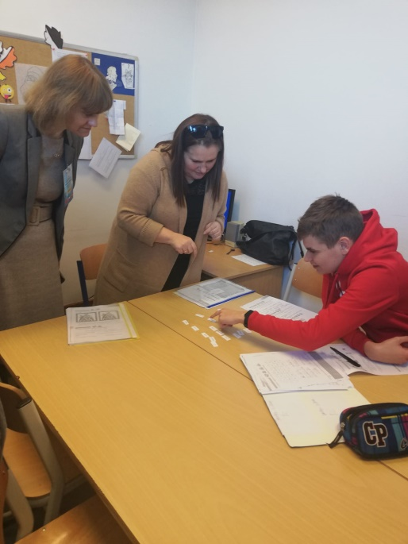
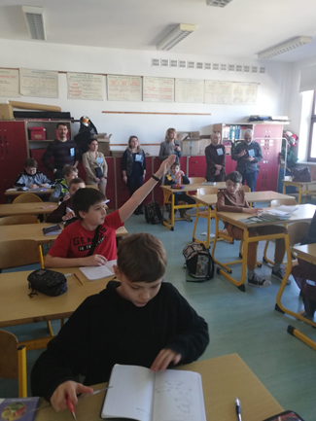
ABORDAREA INCLUZIVĂ ÎN ȘCOALA INTEGRATOARE
clasa integrată cuprinde 20 de elevi tipici și 5 elevi cu dizabilități - 3 profesori pe parcursul derulării orei didactice: profesorul care predă disciplina, profesorul de educație specială care se ocupă de grupul de elevi cu dizabilități și shadow (însoțitor, facilitator) pentru elevii cu deficiențe grave care au nevoie de sprijin și suport permanent pe parcursul activității
clasa fără elevi cu dizabilități : 25 elevi și 1 profesor
22 de școli speciale unde sunt integrați elevi cu dizabilități severe

Slide 7
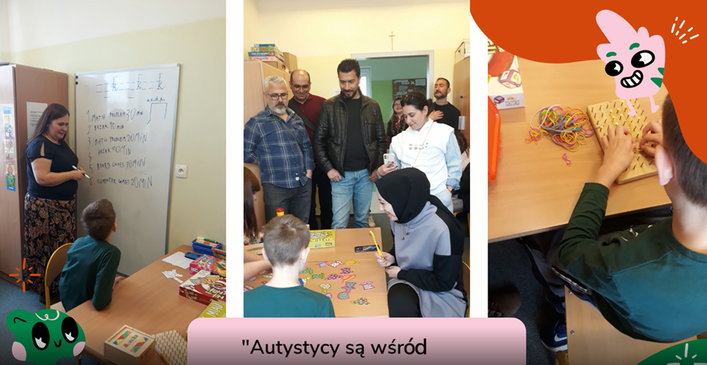
RESURSA UMANĂ SPECIALIZATĂ
ÎN ȘCOALA INTEGRATOARE JAN MARCIN SZANCER
3 profesori logopezi, 4 profesori pentru terapie educațională, 5 profesori pedagogi care realizaează intervenții pe domenii de dezvoltare, 4 profesori psihologi, 20 de profesori asistenți, 4 profesori shadow și 2 profesori care realizează activități de educație de tip remedial
remarcăm o echipă interdisciplinară complexă, intervenții de specialitate, o preocupare pentru asigurarea unei baze materiale moderne și materiale educaționale adaptate pentru nevoile educaționale și de sprijin ale elevilor cu CES

Slide 8
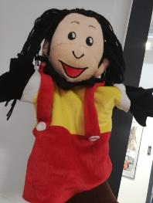
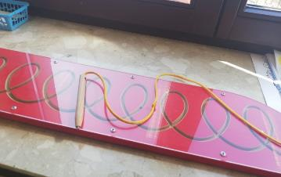
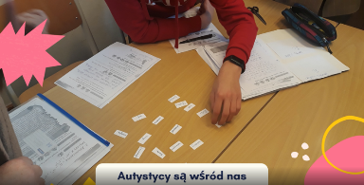
TIPURI DE INTERVENȚIE SPECIALIZATĂ
terapie psihologică
terapie logopedică
terapie senzorială
terapie manuală
stimulare cognitivă
dezvoltarea psihomotricității fine
instrumente de lucru diferențiat
planuri de intervenție personalizată
caiete speciale cu fișe diferențiate prin care se realizează comunicarea cu familia
materiale adaptate
metode de lucru diferențiat și individualizat la ore

Slide 9
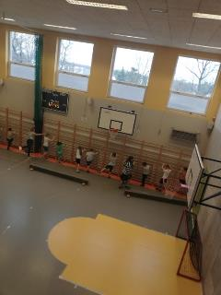
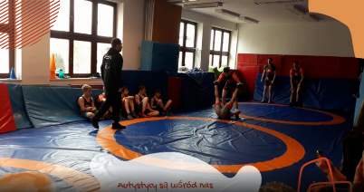
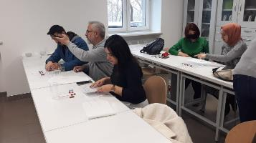
PARTICULARITĂȚI ALE SISTEMULUI DE ÎNVĂȚĂMÂNT POLONEZ
caracter practic aplicativ al învățării
educație de tip remedial relizată de un profesor abilitat, constant pe parcursul anului școlar
dezvoltarea abilităților de viață independentă
abordarea diferențiată a evaluării: elevii cu CES beneficiază la examenele de evaluare națională de teste adaptate, cu subiecte diferite, cu nivel accesibil ca dificultate, cu timp de lucru mărit

Slide 10
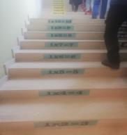
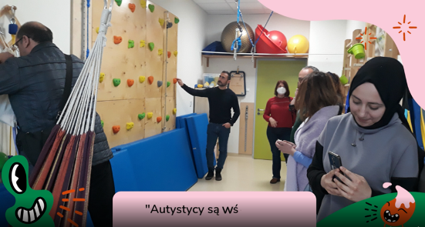
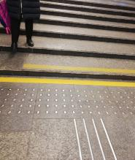
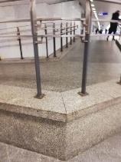
FACILITĂȚI
accesibilizarea spațiilor publice: rampe de acces, semafoare cu semnale sonore, marcaje tactile pe stradă și în spațiile din interior, toalete accesibilizate. Spațiile accesibilizate se regăsesc și în mediul școlar
masa caldă asigurată gratuit pentru elevii cu CES și din medii sociale dezavantajate
transport public gratuit

Slide 11
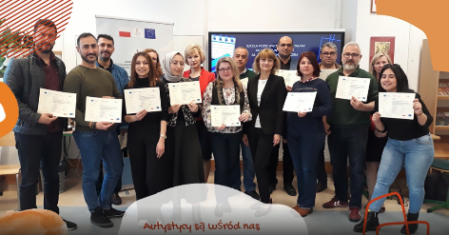
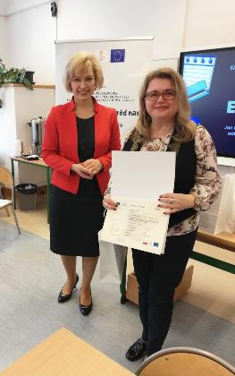
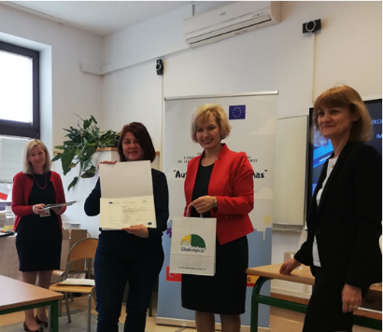
CEREMONIA DE ABSOLVIRE

Slide 12
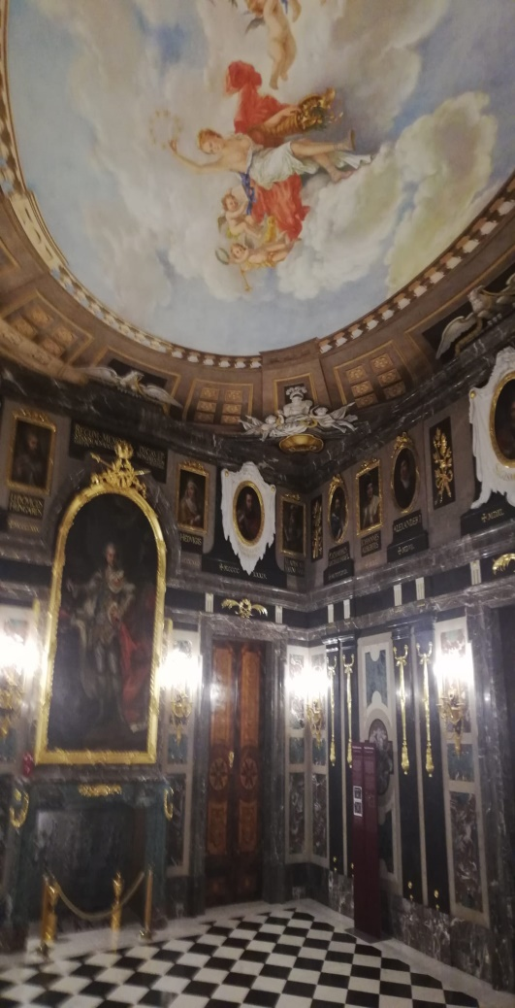
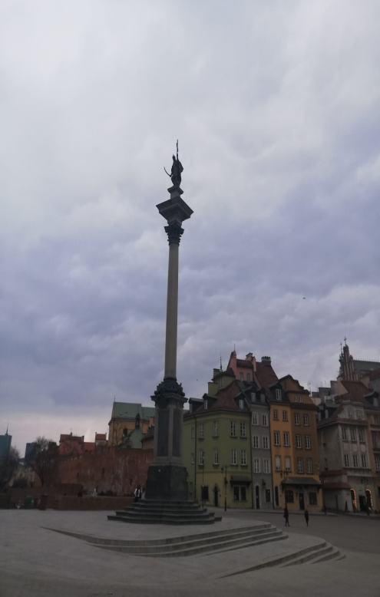
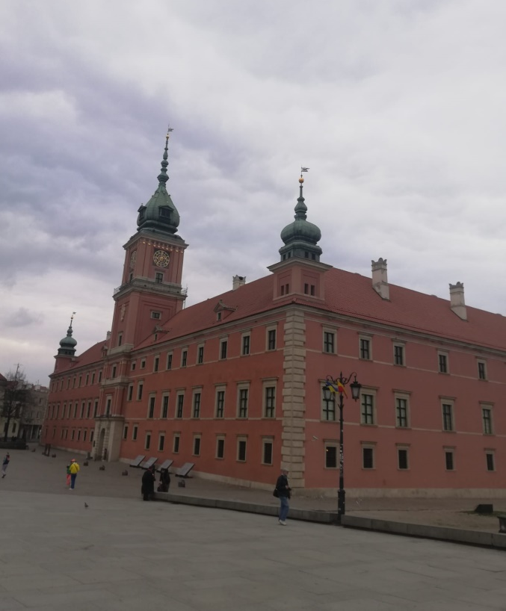
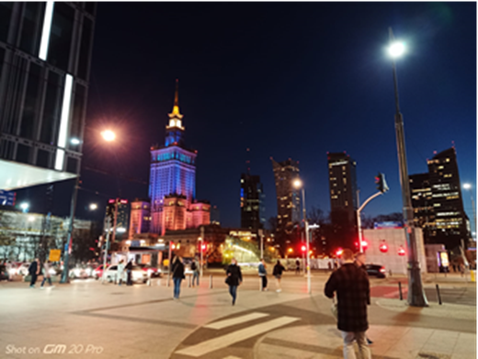
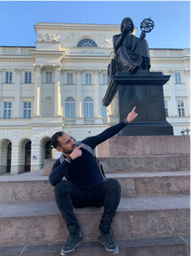
ASPECTE CULTURALE

Slide 13
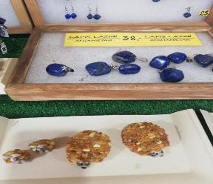
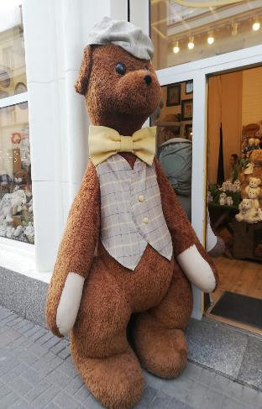
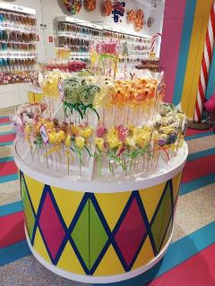
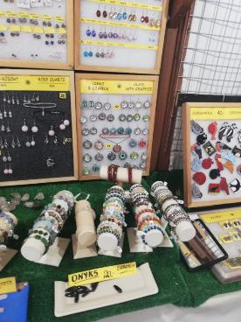
ASPECTE CULTURALE

Slide 14
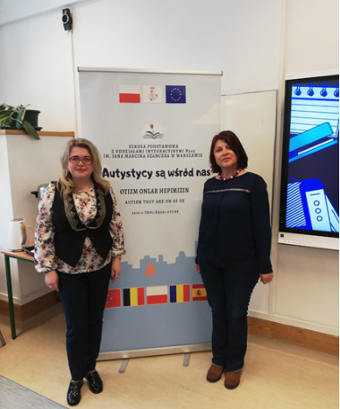
Inspectoratul Şcolar Judeţean Iaşi
Participare Varșovia, Polonia
Gabriela RAUS - inspector pentru învățământ special, Inspectoratul Școlar Județean Iași
Denisia Elena MĂNOIU - inspector pentru religie, Inspectoratul Școlar Județean Iași
Konya, 27-28 February 2020

